Slide 1

Nye veje
i ledelse
Mellemrumsaktivitet
indtil vi ses igen d. 18. april 2024
Notes:
Tanja
Forløbets titel bliver…
Signal om, at vi har ledelse helt i forgrunden; det er det gennemgående genstandsfelt, uanset hvilke konkrete cases fra praksis eller mere generelle samfundstendenser, vi arbejder med på de kommende 10 seminarer
Signal om, at vi helt eksplicit bruger Aarhuskompasset som vores fælles afsæt for at finde og udforske de nye veje, som fremtidens ledelsesrolle kalder på

Slide 2
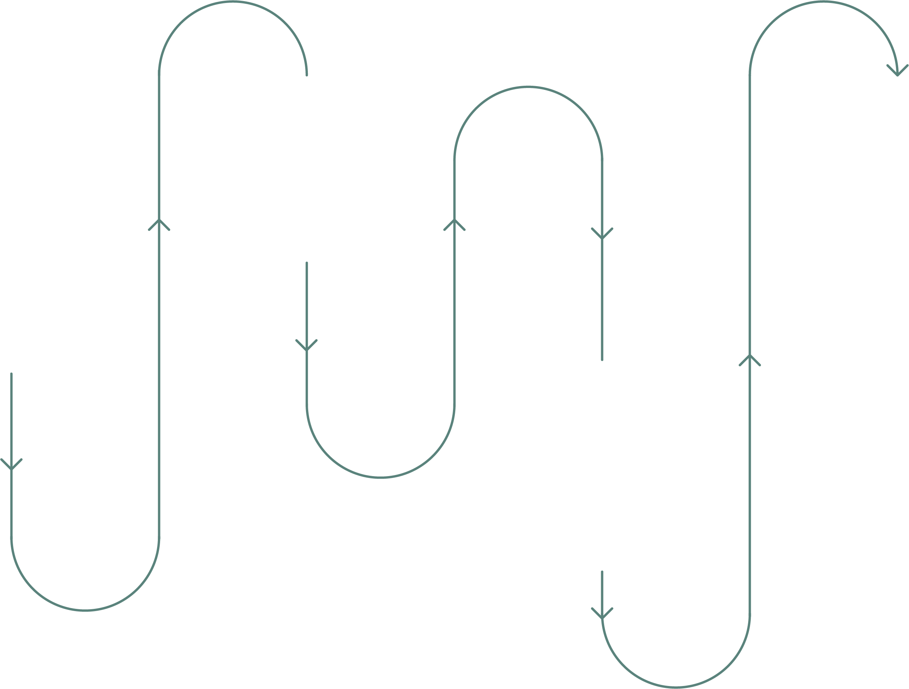




Nye veje i ledelse
Et forløb med flere elementer
Fælles seminarer
Fælles horisont-udvidelse og individuel læring
Mellemrums-aktiviteter
Notes:
Christian
Simpel illustration af forløbets elementer

Slide 3
Forløbets formål er
At hjælpe organisationen med at være på forkant ved at have fokus på de forandringer, der sker i vores omverden, vores organisation og vores ledelsesopgave
At hjælpe os med at løfte den strategiske ledelsesrolle, der følger med disse forandringer
At hjælpe os til hele tiden at overveje: Hvordan kan vi – fra vores position – bidrage til fremtidens velfærd, når selve fundamentet for at skabe velfærd i forandring?

Slide 4
Vi gør halvlegene til spilletid
Vi skal flytte os sammen hen over de kommende 2 år.
Derfor binder vi forløbet sammen via forskellige mellemrumsaktiviteter mellem seminarerne.
Vi samler løbende vores læring op og fastholder den, så flere end vi kan få glæde af den – og så det bliver muligt for nye at komme til
Det er Strategisk Ledelsesforums eget forløb. Derfor skal vi også selv være med til løbende at sætte ord på vores læring.

Slide 5

Inden vi ses igen den 18. april
I skal genbesøge jeres eget ledelsesgrundlag i dialog med en kollega fra Strategisk Ledelsesforum.
Jeres dialog skal handle om, hvordan det kunne se ud i lyset af de forandringer i vores omverden, organisation og opgave, vi oplever.
I har fået en makker (se skema nedenfor).
I skal sammen lave en plan for, hvornår og hvor I mødes omkring hjemmeopgaven. Aftal 2 møder af 60 min. inden seminaret i april.
På sidste dias er et forslag til skabelon for jeres samtaler – som er første skridt i det videre arbejde med jeres ledelsesgrundlag.

Slide 6
Grupper til 1. mellemrum
Anne Mette Boye |  | Carsten Holst
Bente Lykke Sørensen |  | Charlotte Storm Gregersen
Christian Boel |  | Eddie Dydensborg
Christian Mølgaard |  | Erik Kaastrup-Hansen + Tanja Nyborg
Heidi Frostholm Holch |  | Heidi Have
Helle Bach Lauridsen |  | Henning Mols
Henrik Seiding |  | Jakob Amtorp
Jakob Ljungberg |  | Jeanette L. Hoppe
Jens Bejer Damgaard |  | Jette Bjørn Hansen
Kristian Dalsgaard |  | Lars Davidsen
Lise Uhre Pless |  | Lotte Henriksen
Lone Juric Sørensen |  | Louise Rhode
Maibritt Møller |  | Michael Justesen
Martin Østergaard Christensen |  | Morten Korsgaard Kristensen
Michael Tolstrup |  | Niels Jørgen Rasmussen
Nikolaj Harbjerg |  | Otto Ohrt
Rasmus Rosendahl Brink Graff |  | Signe Rønn Sørensen
Stefan Møller Christiansen |  | Thune Korsager
Susanne Holst |  | Tyge Wanstrup

Slide 7
Samtale-skabelon til jeres første møde
I mødes i 60 min. hos den ene af jer.
Tal om:
Hvad der gjorde størst indtryk på jer på seminaret den 8. februar
Hvordan det kan påvirke jeres ledelsesrolle
Hvilke tanker om nye veje i ledelse I tog med videre
Vær oprigtigt nysgerrige på hinandens perspektiver.

Slide 8
Samtale-skabelon til jeres andet møde
I mødes i 60 min. hos den anden af jer.
Medbring jeres personlige ledelsesgrundlag. I vælger selv, om I vil dele det.
Tænk på det grundlæggende spørgsmål:
Hvordan kan vi – fra vores position – bidrage til fremtidens velfærd, når selve fundamentet for at skabe velfærd i forandring?
Tal om, hvorvidt I får øje på noget, I vil justere i jeres ledelsesgrundlag. Hvordan kunne det se ud i lyset af de forandringer i vores omverden, organisation og opgave, som vi oplever?
Vær oprigtigt nysgerrige på hinandens perspektiver.

